Slide 1
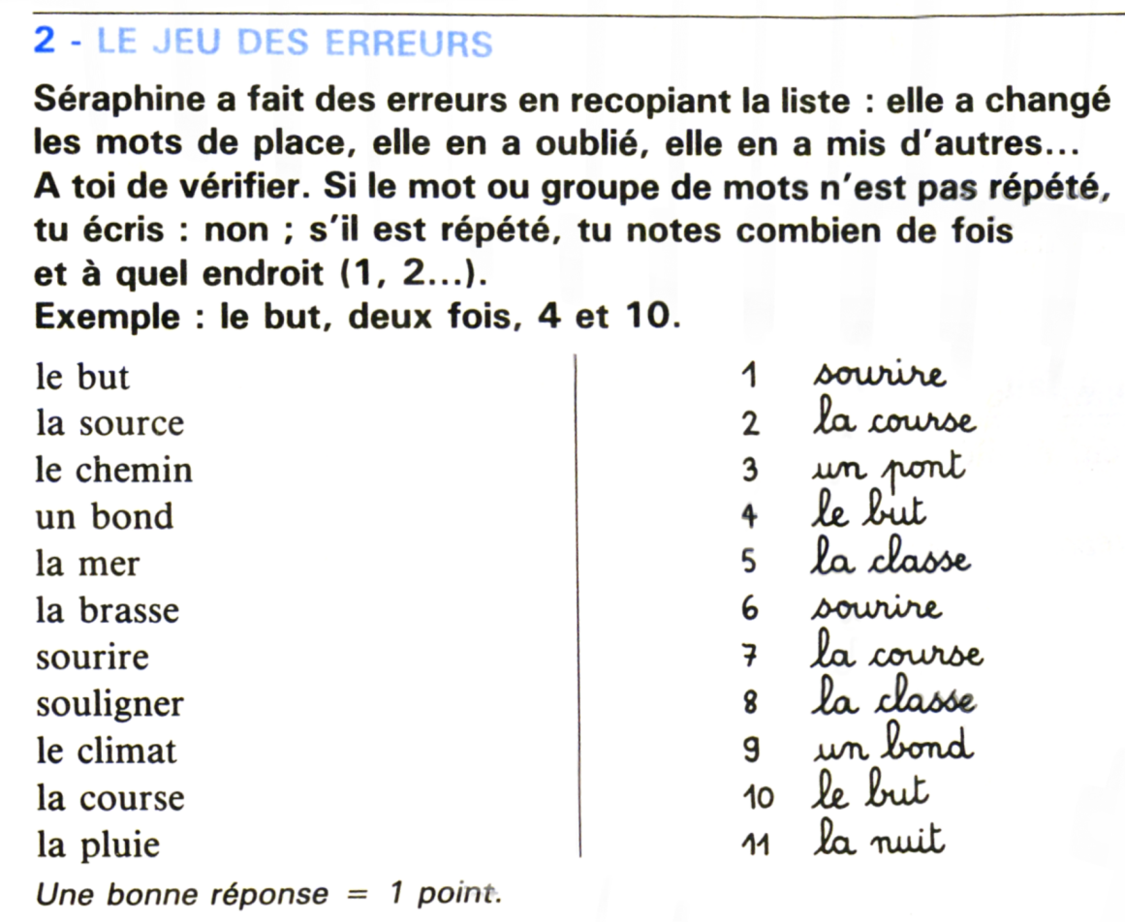
Prénom :
Atelier de lecture n°4 : Le jeu des erreurs
G1

Slide 2
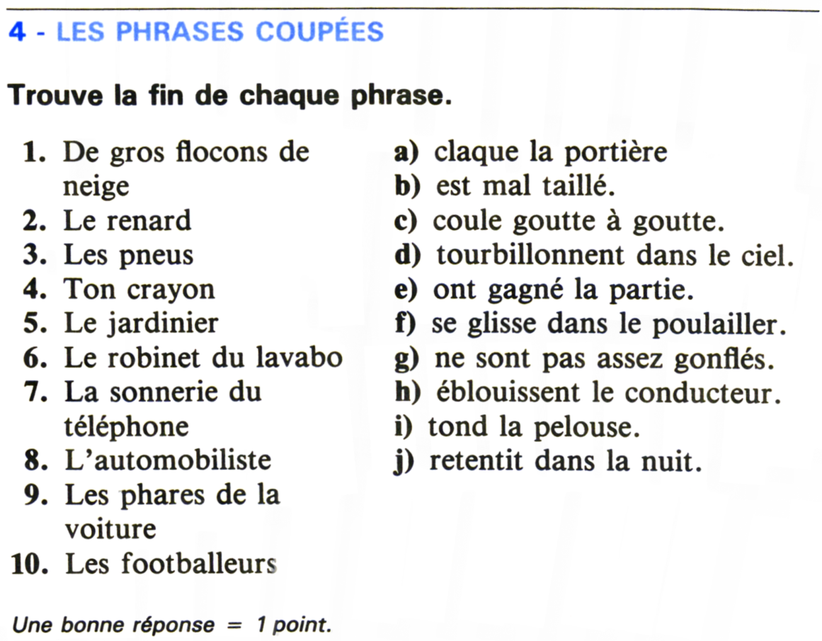
Prénom :
Atelier de lecture n°4 : Les phrases coupées
G2
1.
2.
3.
4.
5.
6.
7.
8.
9.
10.
11.

Slide 3
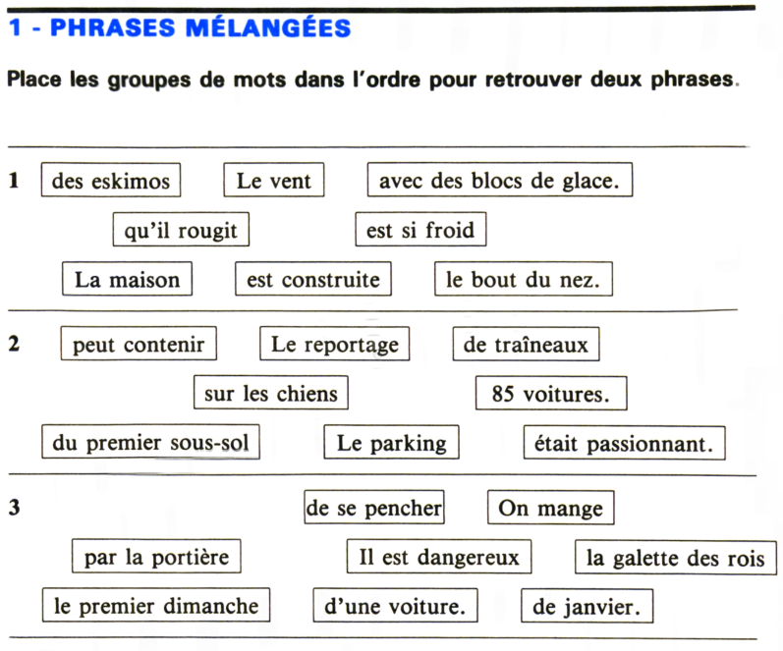
Prénom :
Atelier de lecture n°4 : Phrases mélangées
G3
Une phrase reconstruite : 1 point
1.
2.
3.
4.
5.

